Slide 1

COMMUNICATION UNIFIÉE
CENTRALISATION – INFORMATION - MOBILITÉ

Slide 2


VISIOCONFÉRENCE

Slide 3
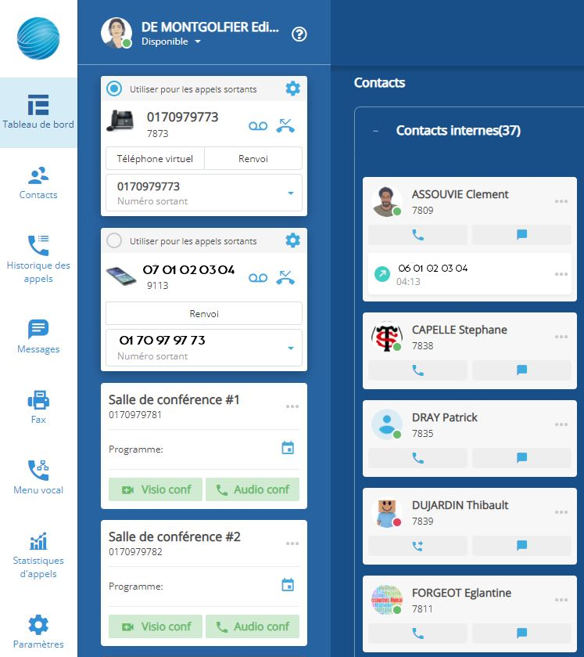
ACCÉSSIBLE EN UN CLIC
Retrouvez vos 2 salles disponibles en visio ou audio conférence sur votre interface.

Slide 4
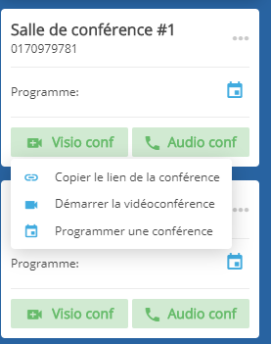
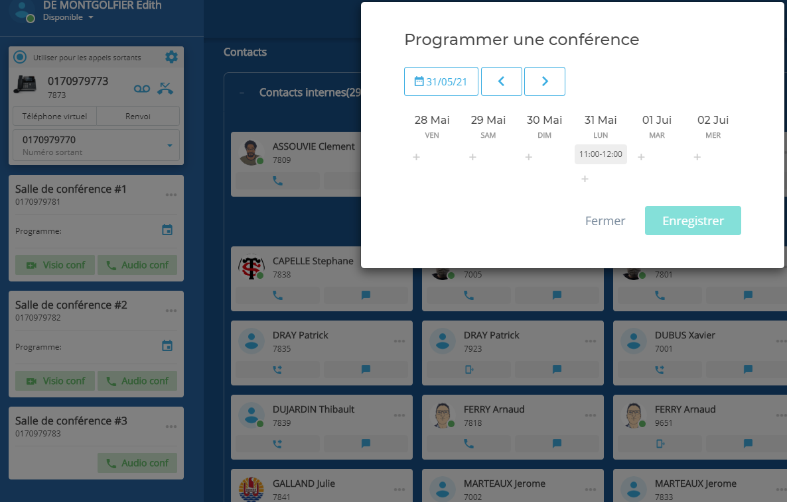
Programmation & invitation
Invitation : créez un lien à envoyer aux participants
Programmez la conférence

Slide 5
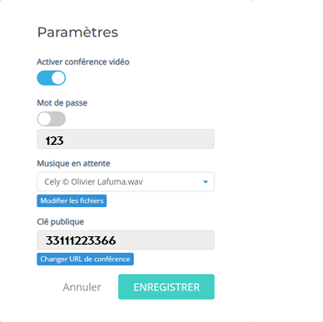
sécurisation
Ajoutez un mot de passe pour sécuriser vos conférences
Choisissez votre musique d’attente
Modifiez l’URL de la conférence

Slide 6
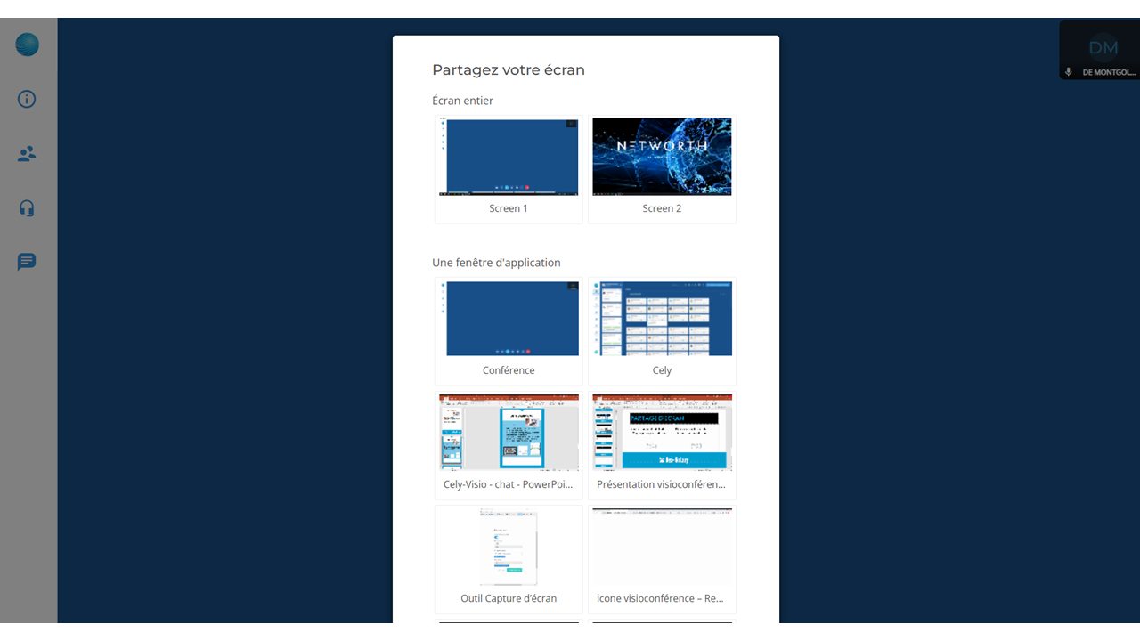

Partage d’Écran
Partagez votre écran, une fenêtre d’application

Slide 7
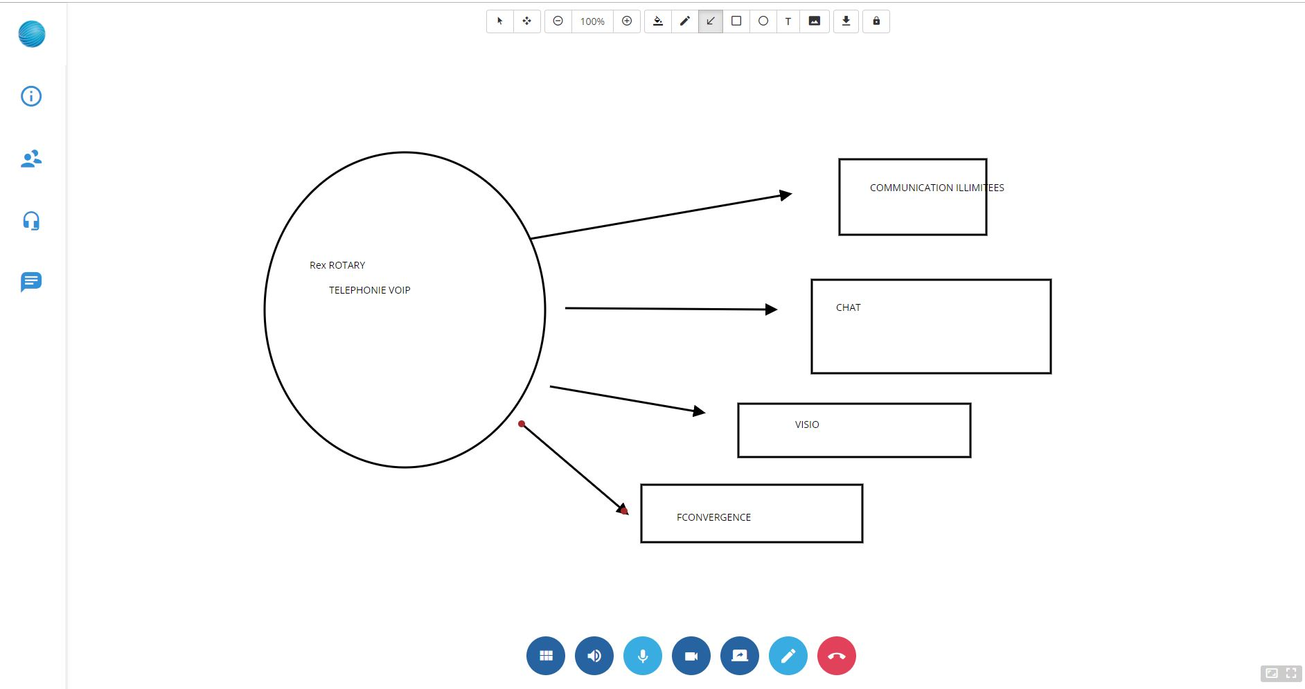
Tableau blanc
Réalisez vos brainstorming en équipe.
Animez vos réunions

Slide 8
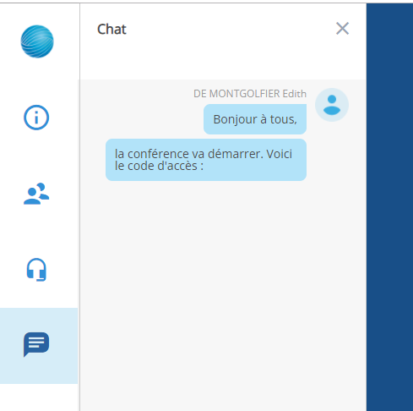
Live chat
Partagez pendant vos visioconférences :
Commentez les conférences
Partagez des impressions
Transmettez de l’information

Slide 9
COMMUNICATION UNIFIÉE
CENTRALISATION – STIMULATION - MOBILITÉ

